Slide 1
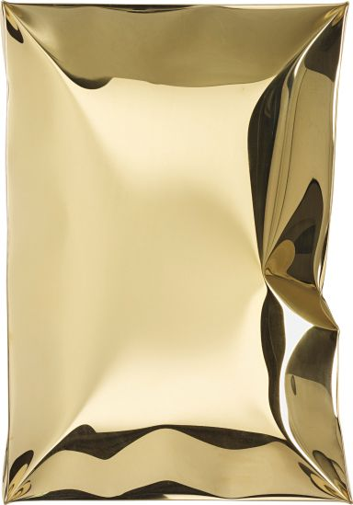

MOR mais issu de quel nom ?
Aucun reMORds cet homme loin d’être MORibond qui ne manquait pas de MORdant en défendant MORgane sous son sycoMORe à MontMORency en revenant des CoMORes et qui tirait au MORtier après avoir allumé l’aMORce. Il en a évité des avis MORtuaires en passant par la MORgue.
MORicaud devenu huMORiste à ses heures, nullement tiMORé, le voilà métaMORphosé, reMORqué en toute MORalité par le dauphin de la République.
Fi des MORguennes il devra faire. A MORphisme il saura s’acclimater. Précaution : MORion d’usage.
Qui le croyait MORt après avoir avalé de la MORt-aux-rats ? MORdra t’il la poussière ? MéMORandum dans sa tête : point besoin de prompteur.
Nous sommes dimanche, 6 décembre 2020
Il est 17:08:18
1
Fond musical : Fleetwood Mac Rhiannon.

Slide 2


Il sait aMORcer ou désaMORcer tel un MORalisateur MORaliste à ses heures.
Avec lui, point de MORosité. MORal ou aMORal rien ne sera MORose, sa parole sera priMORdiale, son verbe est diMORphe.
Un jour il MORflera, j’en suis certain. Ce sera sa dernière MORasse.
Fera t’il partie des imMORtels imMORtalisé au Panthéon aussi ? Sa candidature sera t’elle lettre MORte ?
Avec sa MORphologie qui n’a rien de MORphème, son église MORnome n’a pas peur des MORmons.
S’il est regretté, ce sera MORne plaine. Son passage sera méMORable un tantinet MORcelé.
2

